Slide 1
Ιστολογία και καλοήθεις αλλοιώσεις τραχήλου μήτρας
Aλίνα-Ρωξάνη Γουλουμή
Ιατρός Παθολογοανατόμος

Slide 2
ΙΣΤΟΡΙΑ
Η αρχαιότερη περιγραφή της μήτρας απαντάται σε ιερογλυφικές αναπαραστάσεις της Γ’ Αιγυπτιακής Δυναστείας, περί το 400π.Χ.
Η πρώτη περιγραφή του τραχήλου συναντάται σε χρονολογούμενο περί το 900 μ.Χ. χειρόγραφο που φυλάσσεται στη Βασιλική Βιβλιοθήκη του Βελγίου, στις Βρυξέλλες, και περιεχει το έργο Gynaecia του Muscio, μία σύνοψη, σε λατινική μετάφραση, των έργων του Σωράνου του Εφεσίου (1ος αι.μ.Χ)

Slide 3
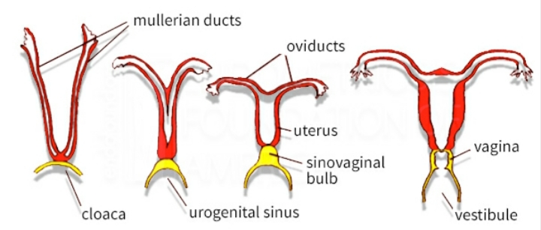
ΕΜΒΡΥΟΛΟΓΙΑ
Περί την 6η-7η εβδομάδα σχηματίζονται οι παραμεσονεφρικοί πόροι του Müller οι οποίοι, μεταξύ 7ης και 9ης εβδομάδας συμφύονται στο ουραίο τμήμα τους σχηματίζοντας το μητροκολεϊκό σωλήνα απο τον οποίο προέρχεται η μήτρα και το άνω τριτημόριο κόλπου.

Slide 4
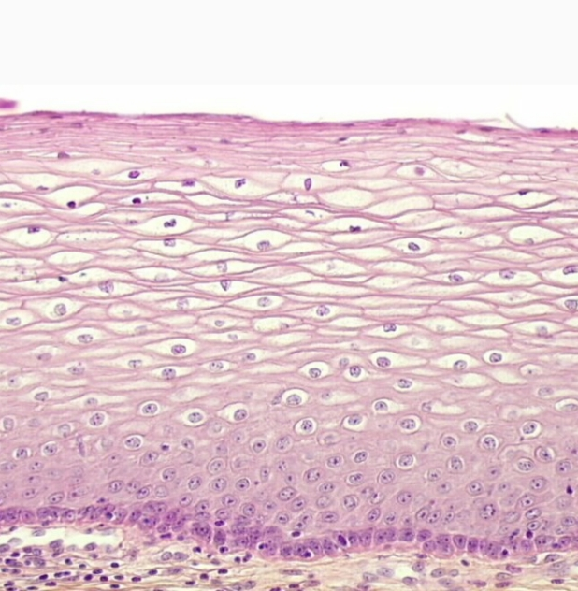
ΕΞΩΤΡΑΧΗΛΟΣ
ΙΣΤΟΛΟΓΙΑ
πολύστιβο πλακώδες, μη κερατινοποιούμενο επιθήλιο
Οιστρογονοεξαρτόμενη ωρίμανση
3 στιβάδες
Βασική
Διάμεση (stratum spongiosum)
Επιπολής
υπάρχει μια μεταβολή του επιθηλίου κατά τον καταμήνιο κύκλο- σχετική ελάττωση πάχους επιπολής στιβάδας κατά την δεύτερη φάση και ατροφία μετεμμηνοπαυσιακή

Slide 5
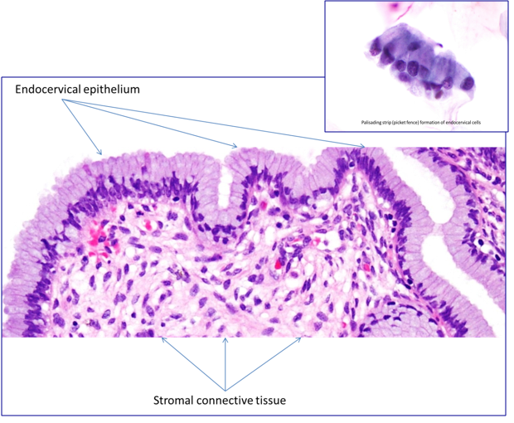
ΕΝΔΟΤΡΑΧΗΛΟΣ
Κυλινδρικό επιθήλιο που αποτελείται απο μονήρη στοίχο βλεννοπαραγωγών κυττάρων , με τον πυρήνα απωθημένο στη βάση και το κυτταρόπλασμα γεμάτο βλέννη. Τα κύτταρα αυτά ονομάζονται συχνά πασσαλοειδή (picket cells) λόγω της ομοιότητάς τους με πασσάλους φράκτη. Μεταξύ των εν λόγω βλεννοπαραγωγών παρεμβάλλονται μη βλεννοπαραγωγά κροσσωτά κύτταρα καθώς και ενδοκρινούς φύσης κυτταρα.

Slide 6
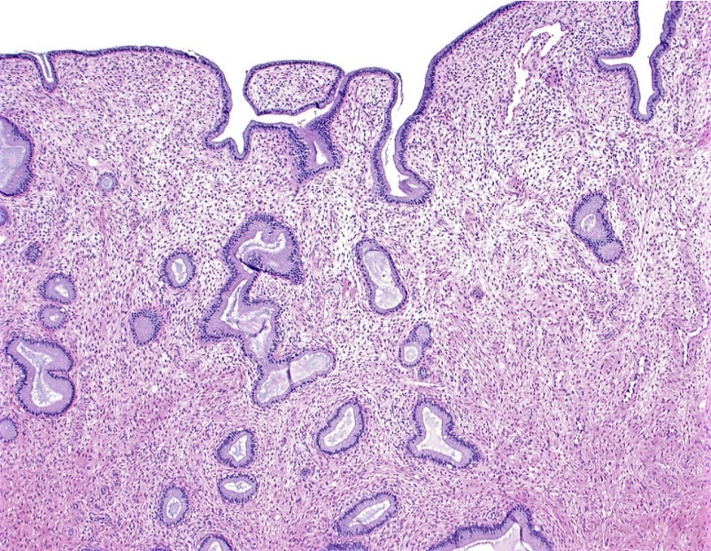
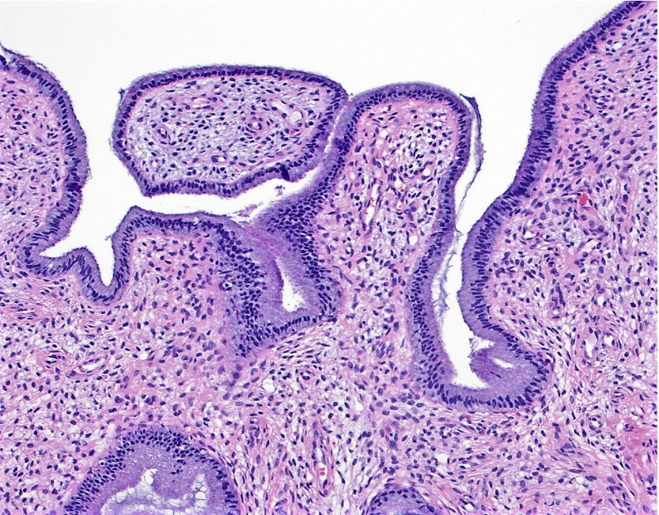
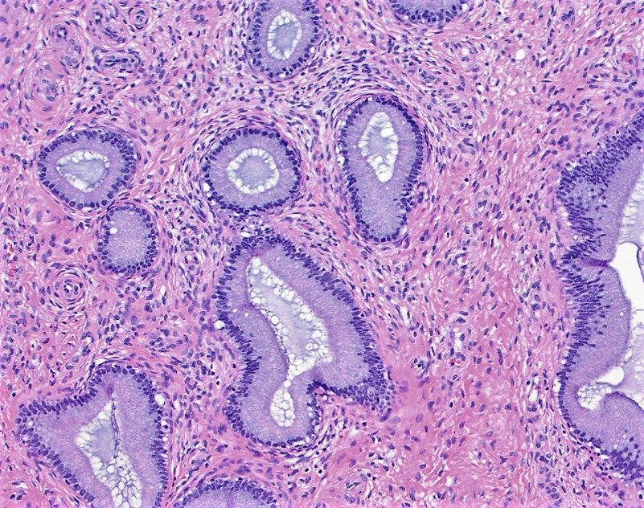
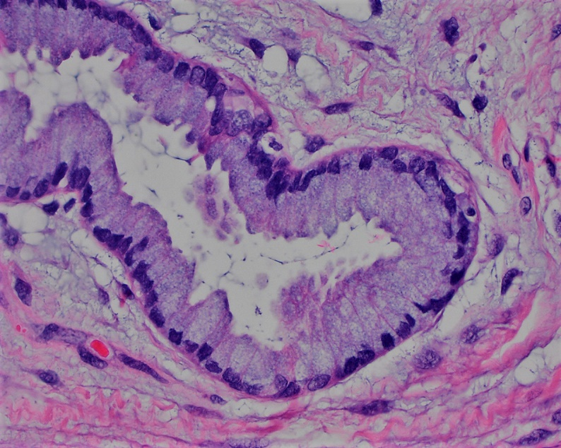
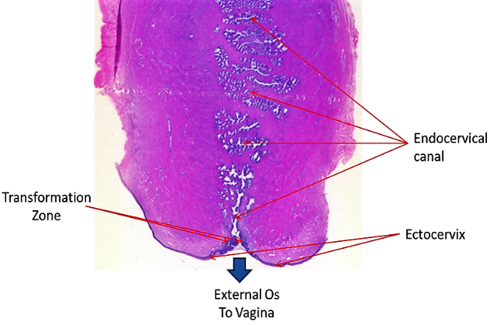
Το ενδοτραχηλικό επιθήλιο διακλαδίζεται κάτω απο την επιφάνεια του ενδοτραχήλου σε βάθος οχι μεγαλύτερο των 5-7 χιλιοστομέτρων και σχηματίζει πολύπλοκο δίκτυο αναστομουμένων χώρων (κρύπτες), εντούτοις επειδή οι εγκάρσιες τομές των χώρων αυτών εμφανίζονται στις ιστολογικές τομές ως αδένια, έχει επικρατήσει η ονομασία ενδοτραχηλικά αδένια, η οποία βέβαια δεν ανταποκρίνεται στην πραγματικότητα.

Slide 7
Πλακοκυλινδρική συμβολή(Squamocolumnar junction)
Oρίζεται το σημείο μετάπτωσης του εξωτραχηλικού πολυστίβου πλακώδους στο ενδοτραχηλικό κυλινδρικό επιθήλιο
αρχική συμβολή (original junction) βρίσκεται κατά την ενδομήτριο ζωή στο τραχηλικό σωλήνα.
κατά την εμμηναρχή, το σημείο αυτο απομακρύνεται απο το εξωτραχηλικό στόμιο, με αποτέλεσμα τμήμα του εξωτραχήλου να επενδύεται απο κυλινδρικό επιθήλιο. Το κυλινδρικό επιθήλιο αυτού του τμήματος του εξωτραχήλου υφίσταται πλακώδη μετάπλαση. Ως αποτέλεσμα της εν λογω μετάπλασης, το σημείο συμβολής, που πλησιάζει και πάλι προς το εξωτραχηλικό στόμιο,ονομάζεται πλέον μετεφηβική, λειτουργική η νεα συμβολή (postpubertal, functional, new junction)
η περιοχή που μεσολαβεί μεταξύ αρχικής και νέας συμβολής ονομάζεται ζώνη μετατροπής η μετάπτωσης (transformation zone)

Slide 8
Πλακοκυλινδρική συμβολή(Squamocolumnar junction)
a) αρχική συμβολή (original junction)
b) αρχική συμβολή (original junction),νέα συμβολή (postpubertal, functional, new junction) ζώνη μετάπτωσης (transformation zone)
c) η ζώνη μετάπτωσης (transformation zone) είναι ώριμη και η πλακοκυλινδρική συμβολή είναι εντός του τραχηλικού σωλήνα

Slide 9
Πλακοκυλινδρική συμβολή (Squamocolumnar junction)
Σημείο μετάπτωσης του εξωτραχηλικού πολυστίβου πλακώδους στο ενδοτραχηλικό κυλινδρικό επιθήλιο

Slide 10
Μετάπλαση
Πλακώδης μετάπλαση
Μεταβατικού τύπου μετάπλαση
Σαλπιγγικού τύπου μετάπλαση

Slide 11
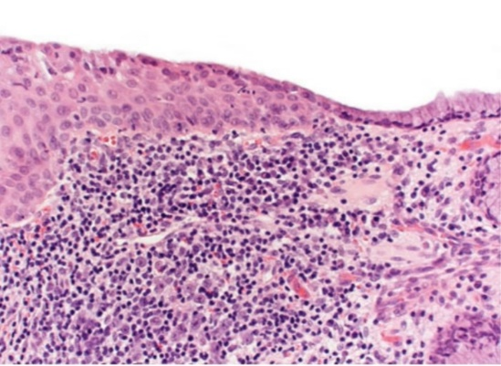
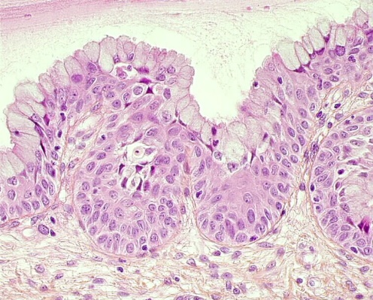
Πλακώδης μετάπλαση
Θεωρείται ότι η εν λόγω μετάπλαση συμβαίνει με δυο μηχανισμούς:
την επιθηλιοποίηση (squamous epithelialization), δηλαδή την άμεση επέκταση του εξωτραχηλικού πολυστίβου πλακώδους επιθηλίου
καθ’αυτή μεταπλασία η προσωπλασία (squamous metaplasia/prosoplasia), δηλαδή το σχηματιμό νησιδίων πολλαπλασιασμού των εφεδρικών κυττάρων του κυλινδρικού επιθηλίου στις βαθύτερες μοίρες του (σαν χαλί) και διαφοροποίησης αυτών προς πλακώδη κύτταρα, με ταυτόχρονο εκτοπισμό των κυλινδρικών κυττάρων προς την επιφάνεια του επιθηλίου

Slide 12
Πλακώδης μετάπλαση

Slide 13
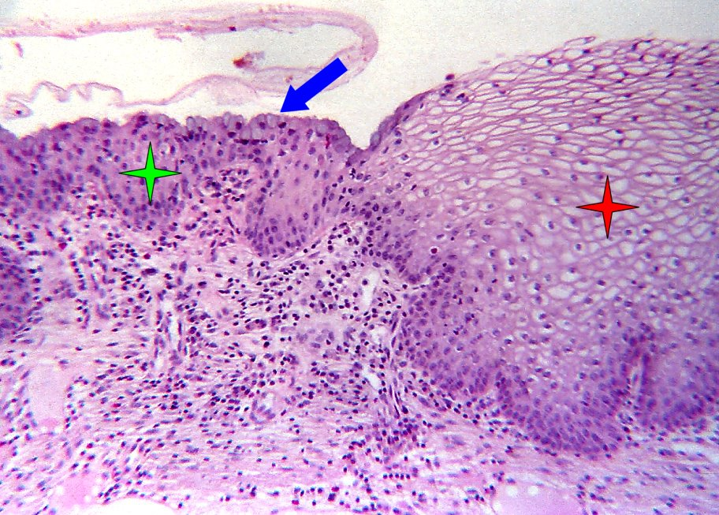
Πλακώδης μετάπλαση

Slide 14
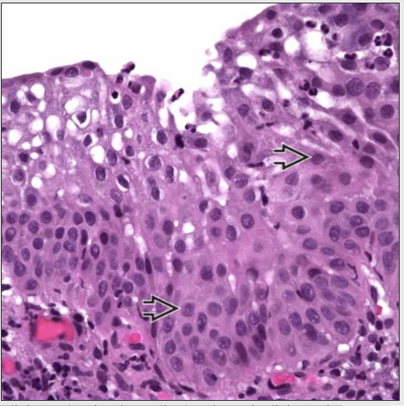
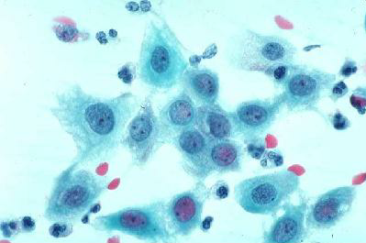
Άωρη πλακώδης μετάπλαση
το επηθήλιο δεν ωριμάζει
οι πυρήνες είναι μεγάλοι με λίγο κυτταρόπλασμα, ομοιόμορφοι, στρογγυλοί, ίσως με μικρό πυρήνιο (αντιδραστικό)

Slide 15
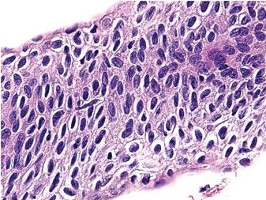
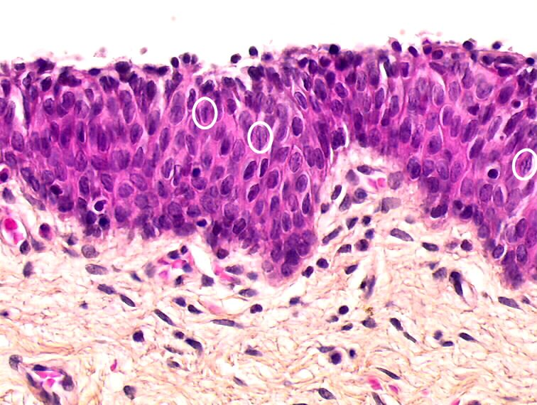
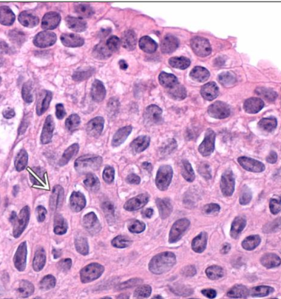
Μεταβατικού τύπου μετάπλαση
σπανιότερα το μεταπλαστικό επιθήλιο εμφανίζει μορφολογικά χαρακτηριστικά παρόμοια με ουροθήλιο (μεταβατικού τύπου μετάπλαση), σε ηλικιωμένες γυναίκες, συχνά σε συνδιασμό με ατροφία
πυρήνες επιμηκυσμένοι, χωρίς ατυπία, με τον μεγαλύτερο άξονα κάθετα στην επιφάνεια, συχνά με ενδοπυρηνικές αύλακες, περιπυρηνική άλω

Slide 16
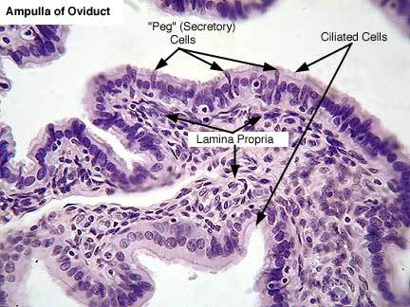
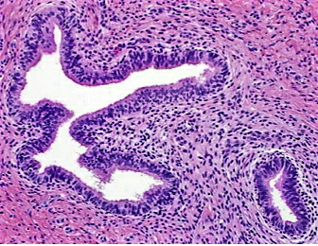
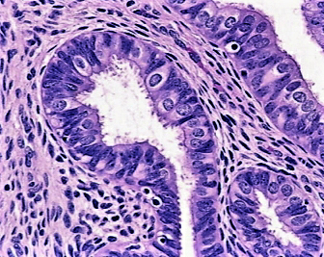
Σαλπιγγικού τύπου μετάπλαση
3 είδη κυττάρων που βρίσκουμε στην σάλπιγγα:
κροσσωτά
μη κροσσωτά εκκριτικά με apical snouts
διάσπαρτα peg cells

Slide 17
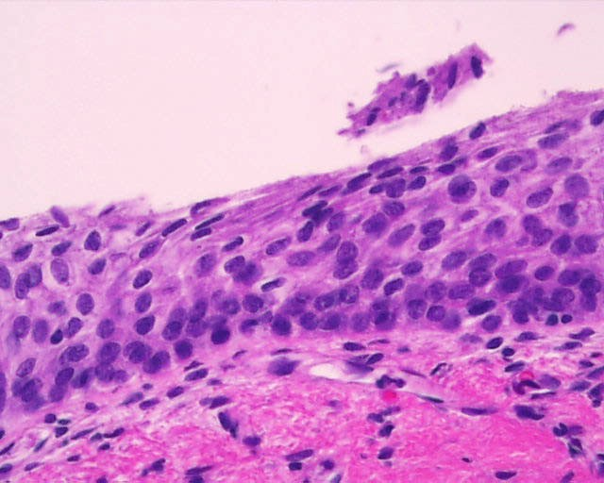
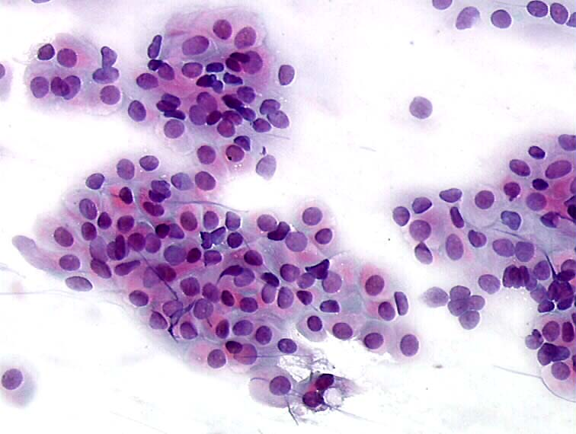
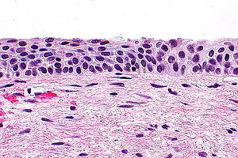
Ατροφία
Γυναίκες άνω των 50 ετών
Πυρήνες 2 φορές μεγαλύτεροι από το κανονικό
Περιπυρηνική άλως
Υπερχρωμασία και πολυπύρηνα

Slide 18
Οξεία και χρόνια τραχηλίτιδα
Οξεία τραχηλίτιδα: χαρακτηρίζεται απο οξέα φλεγμονώδη κύτταρα, διάβρωση και επανορθωτική επιθηλιακή αλλαγή
Χρόνια τραχηλίτιδα: περιλαμβάνει φλεγμονή, συνήθως με μονοπύρηνα, λεμφοκύτταρα, μακροφάγα και πλασματοκύτταρα
Αιτία: Λοιμώδης
Μή λοιμώδης

Slide 19
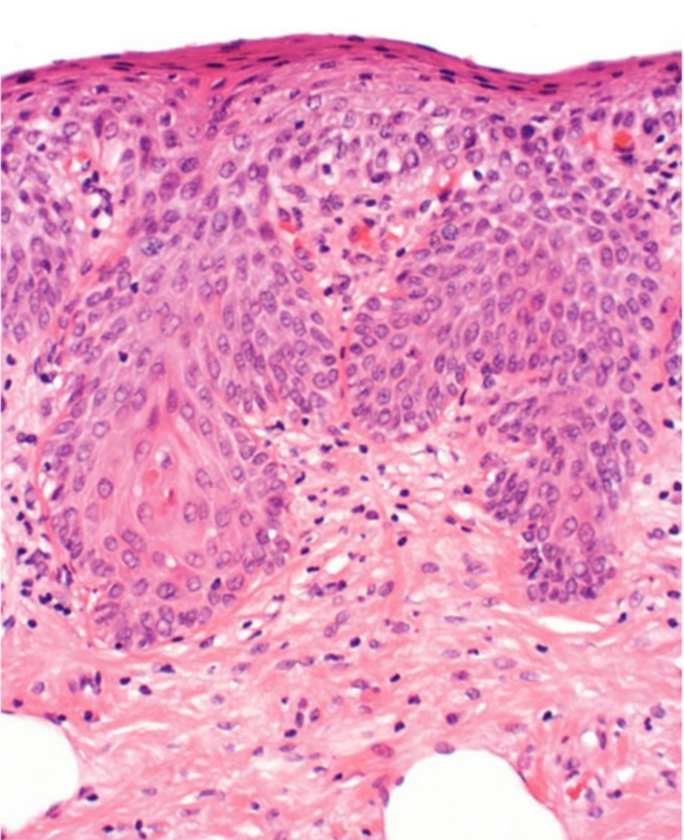
ΜΗ ΛΟΙΜΩΔΗΣ ΤΡΑΧΗΛΗΤΙΣ
χημική (ενδοκολπικές πλύσεις)
μηχανική ( ξένα σώματα-πεσσοί,IUD,ταμπόν)
ιατρογενής
συστηματική νόσος( sd.Stevens-Johnson, αυτοάνοσα νοσήματα)
Μικροσκοπικά:μη ειδική φλεγμονή (υπερκεράτωση, παρακεράτωση,οίδημα στρώματος, συμφόρηση αγγείων, φλεγμονώδης διήθηση με ουδετερόφιλα στο στρώμα και στο επιθήλιο)

Slide 20
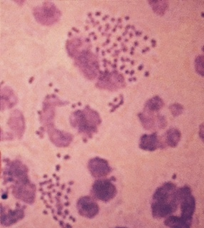
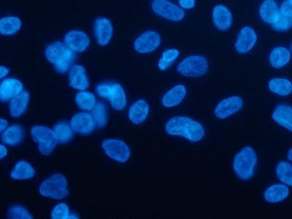
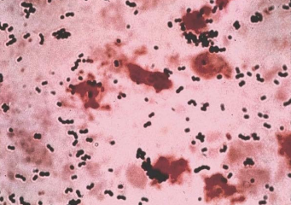
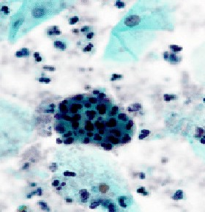
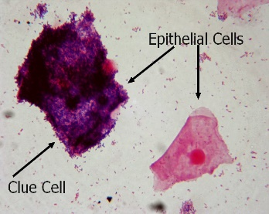
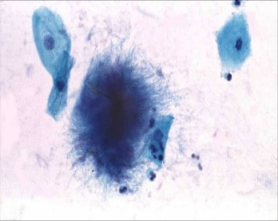
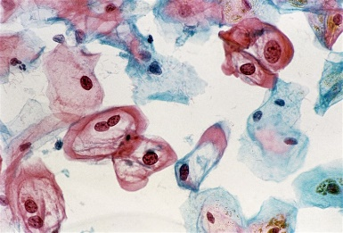
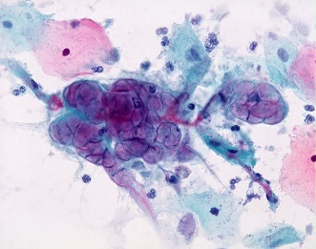
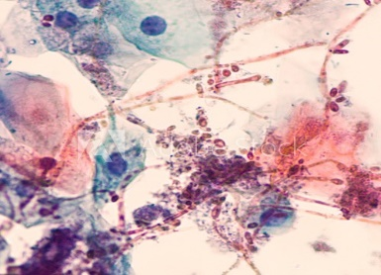
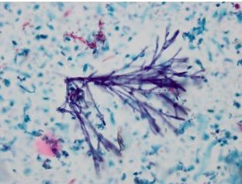
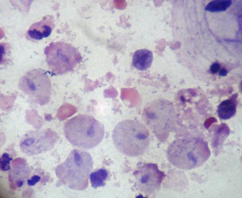
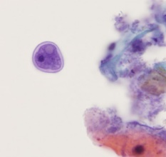
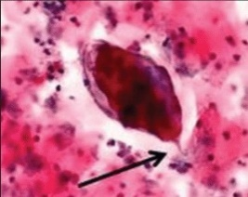
ΛΟΙΜΩΔΗΣ ΤΡΑΧΗΛΙΤΙΣ

Slide 21
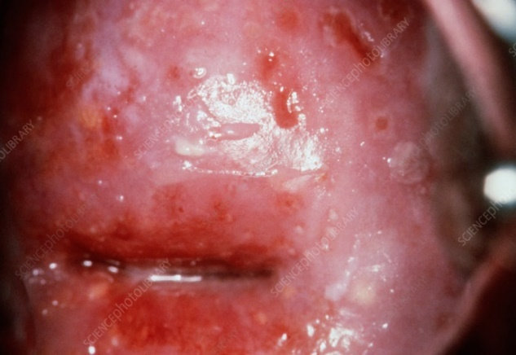
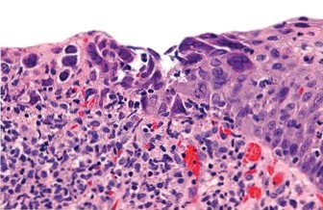
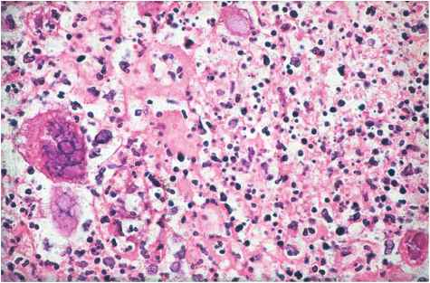
Λοίμωξη απο τον ιό του Έρπητα
HSV τύπου 2
Κλινικά: επιφανειακές εξελκώσεις
Μικροσκοπικά: ελκωτική τραχηλίτης. Στις άκρες του έλκους βλέπουμε πολυπύρηνα με απωθημένη χρωματίνη, κύτταρα με ground glass πυρήνες ενω στη βάση του έλκους διακρίνουμε μία έντονη φλεγμονώδη διήθηση και πολλές φορές νέκρωση.

Slide 22
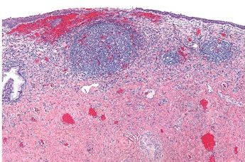
Λοίμωξη απο Chlamydia trachomatis
Μικροσκοπικά: λεμφοζιδιακή τραχηλίτις με καλά σχηματιζόμενα βλαστικά κέντρα και έντονη φλεγμονώδη διήθηση κυρίως με πλασματοκύτταρα

Slide 23
Ψευδονεοπλασματικές αλλοιώσεις αδενικού επιθηλίου

Slide 24
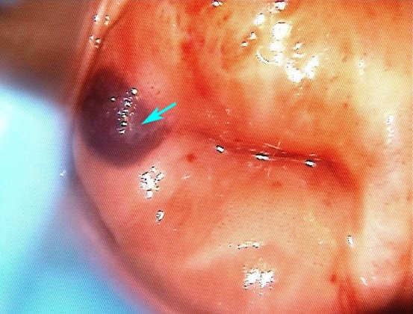
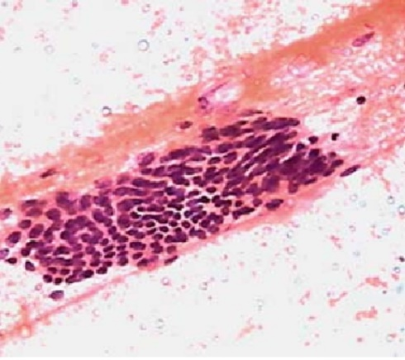
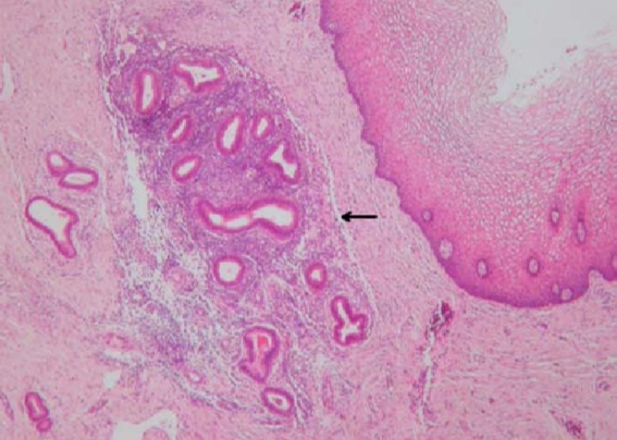
Ενδομητρίωση
Εστίες ενδομητρίωσης μπορούμε να συναντήσουμε είτε στο επιφανειακό επιθήλιο είτε βαθύ στο στρώμα
Μικροσκοπικά: ενδομητρικού τύπου αδένια και στρώμα, σιδηροφόρα μακροφάγα

Slide 25
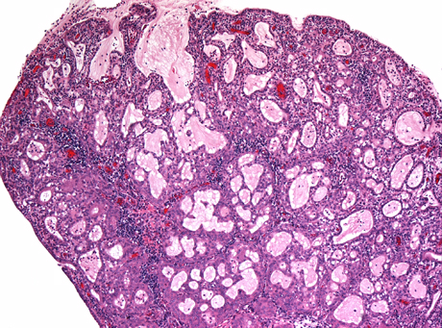
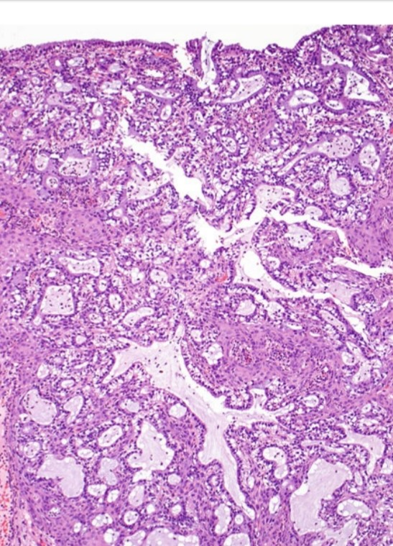
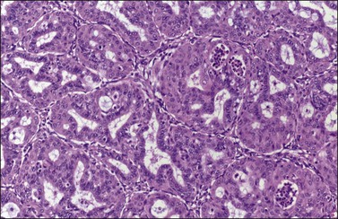
Mικροαδενική υπερπλασία
τυχαίο εύρημα
αναπαραγωγική ηλικία
χρήση αντισυλληπτικών
Μικροσκοπικά: καλά περιγεγραμένη αλλοίωση, αποτελούμενη απο μικρά αδένια, το ένα κοντά στο άλλο, επενδυόμενα απο κυβοειδή κύτταρα με φλεγμονώδη στοιχεία-κυρίως ουδετερόφιλα και πλασματοκύτταρα

Slide 26
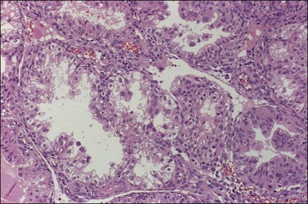
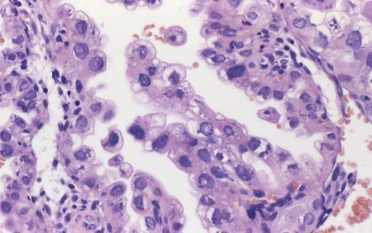
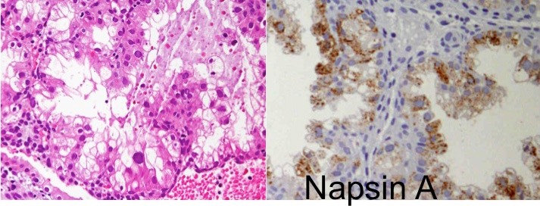
Arias Stella reaction
τυπικά εμφανίζεται στο ενδομήτριο κατά την κύηση ή ορμονική θεραπεία
μπορεί να μας θορυβήσει διότι μοιάζει με το διαυγοκυτταρικό καρκίνωμα
Μικροσκοπικά: διατεταμένα αδένια με οξύφιλο κυτταρόπλασμα, πλειόμορφοι πυρήνες, hobnail cells, κενοτόπια, ενδοπυρηνικά έγκλειστα.

Slide 27
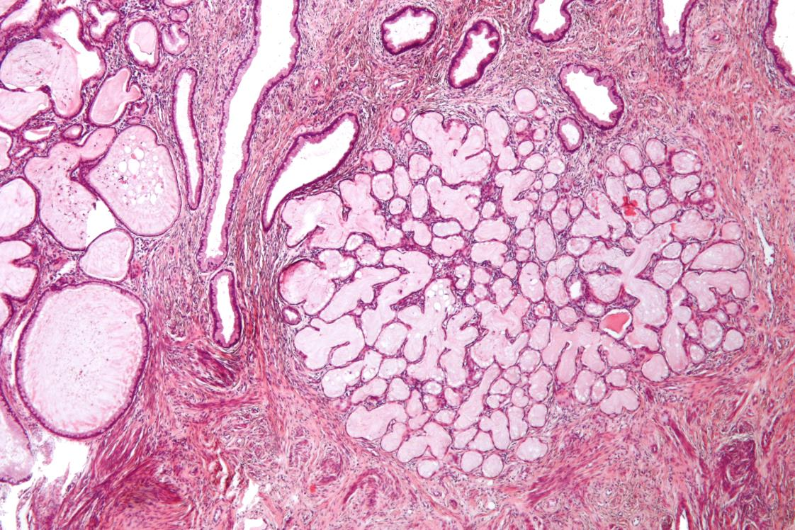
Tunnel clusters
Με την μικρή μεγέθυνση έχει χαρακτηριστηκή εικόνα: σαφώς περιγεγραμμένη αλλοίωση αποτελούμενη απο διατεταμένα αδένια που σχηματίζουν ενα πολύπλοκο δίκτυο αναστομουμένων χώρων

Slide 28
Ενδοτραχηλικός πολύπους
αβλαβείς φλεγμονώδεις ογκόμορφες εξεργασίες
αποτελούνται από χαλαρό ινομυξωματώδες στρώμα που έχει διατεταμένους, βλεννοεκκριτικούς ενδοτραχηλικούς αδένες, παχυτοιχωματικά αγγεία
στήν επιφάνεια πλακώδης μετάπλαση, εξέλκωση, φλεγμονή.

Slide 29
Ευχαριστώ πολυ!

